Slide 1


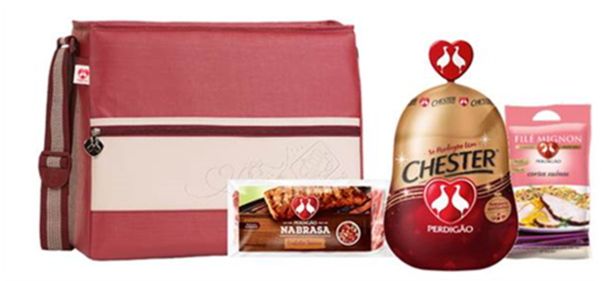
Nosso Time está mais engajado e mais unido, e isso trará um brilho extra aos nossos festejos de fim de ano.
Em retribuição, a Rudolph dá a Você e sua família a opção de escolher o seu presente de Natal.
Você receberá, antes do fim da semana, um folder contendo 5 opções de presente.
Leve-o para casa, converse com sua família e traga o cupom de volta na 2ª-feira, dia 5 de novembro, depositando-o na urna que estará no Refeitório.
OPÇÃO 1 – KIT CEIA
KIT CEIA
Contém: 01 chester Perdigão de 3 a 3,5kg; 01 costela suína na brasa de 800g; 01 filé mignon suíno de 1kg; 01 bolsa térmica de 16l.

Slide 2
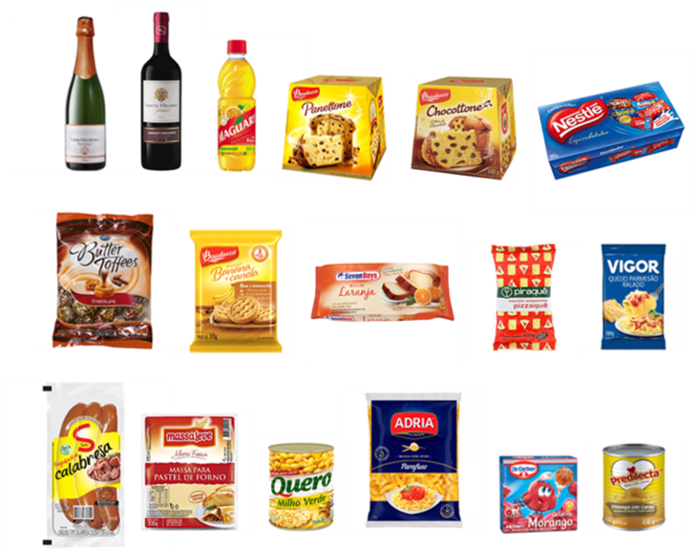
OPÇÃO 2 – KIT FESTA
KIT FESTA
01 Panetone com Frutas Casa Suiça cx 400g, 01 Panetone com Gotas de Chocolate Casa Suíça cx 400g, 01 Vinho Tinto Suave de Mesa Sanroville gf 750ml, 01 Espumante Filtrado Pol Lorraine gf 750ml, 01 Caixa de Bombons Sortidos da Família Dadinho com Desenho de uma Kombi cx180g, 01 Pêssegos em Calda Metades Schramm lt 450g, 01 Balas de Goma Gomaks Amendupã pc 100g, 01 Biscoitos waffer com Recheio de Ovomaltine Bauducco pc 104g (Lançamento 2018), 01 Biscoitos Aperitivos Salpet Triunfo – Arcor pc 100g, 01 Biscoitos Champagne Visconti – Bauducco pc 75g, 01 Bolo de Nozes Preparo da Vovó Augusta pc 400g, 01 Castanhas do Pará Com Casca 150g, 01 Farofa Pronta Temperada Vovó Augusta pc 200g, 01 Salaminho Fatiado Seara pc 100g, 04 Queijos Pasteurizado Vigor cx 17g, 01 Lentilhas do Canadá Safra 2018 pc 200g, 01 Amendoim Torrado e Salgado Vovó Augusta pc 100g, 01 Maionese Vigor st 200g,
01 Seleta de Legumes Stella D’oro lt 200g, 01 Manjar de Coco Preparo, Vovó Augusta st 85g,
01 Linguicinha defumada aperitivo Seara pc 240g, 02 Gelatinas Sol 25 g, 01 Ameixas Secas Argentinas Safra 2018 pc 100g, 01 Massa Salgada Preparo Tortas Doces e Salgadas Vovó Augusta pc 350g, 01 Azeitonas Verdes Feudo Safra 2018 St 100g (Produzidas embaladas em Córdoba – Espanha), 01 Embalagem de Embarque, 01 Ervilhas em Conserva Stella D’oro pc 200g, 01 Macarrão de Vegetais Parafuso Tricolori Paulista pc 200g, 01 Pipocas em Grãos Safra 2018 pc 200g Faz um Balde (Na Panela ou Microondas), 01 Mix de Frutas Secas Risk pc 50g (Mistura de Nozes, Amendoim, Passas, Amêndoas, Castanhas Caju e do Pará), 02 Pães de Mel com Chocolate ao Leite em Formato de Estrela un 30g (cada), 01 Suco de Caju Concentrado Jandaia pet 500ml, 03 Torrones com Amendoim Helda br 20g, 01 Filme Plástico Lacre e Protetor da Embalagem, 01 Sacola Importada Impermeável Shopping Bag.
As marcas dos produtos do “Kit Festa” poderão ser alteradas, não interferindo na quantidade e qualidade do kit.

Slide 3

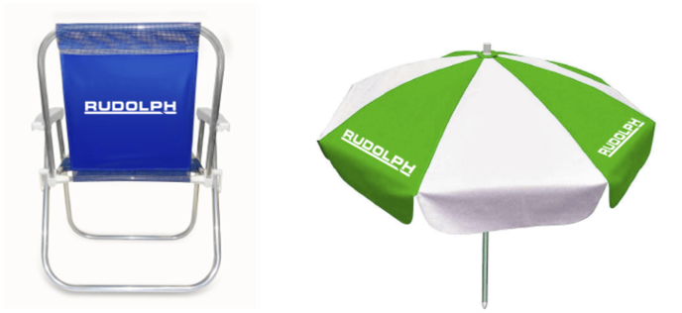

OPÇÃO 3 – KIT CHURRASCO
KIT CHURRASCO
Contém: 01 tábua,
01 conjunto de facas, 01 garfo
e 01 caixa térmica 12l.
OPÇÃO 4 – KIT PRAIA
KIT PRAIA
Contém: 01 cadeira de praia
e 01 guarda-sol 1,60m.
OPÇÃO 5 – CAIXA DE SOM
CAIXA DE SOM
Contém: 01 caixa de som Bluetooth.

